Slide 1
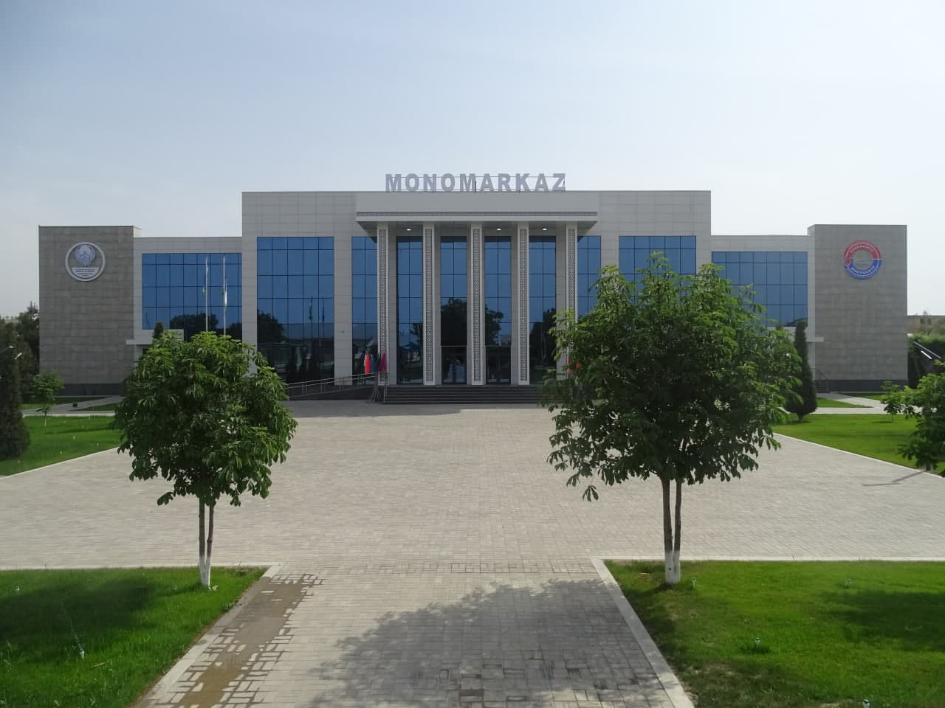
O'ZBEKISTON RESPUBLIKASI BANDLIK VA MEHNAT MUNOSABATLARI VAZIRLIGI
SAMARQAND SHAHAR “ISHGA MARHAMAT” MONOMARKAZI
Tadbirkorlik va biznes asoslari
Mavzu: Biznesda jamoani shakllantirish va menejment
Samarqand 2021

Slide 2
Jamoa – bu biznesning hal qiluvchi omillaridan biridir.
Kuchli va zo`r jamoa biznesni rivojlantirib yuksak cho`qqilarga olib chiqadi.
Tadbirkor jamoani tuzishga vaqt va kuchini ayamasligi kerak.

Slide 3
Ish beruvchi yangi xodimning maqsadi nima ekanligini aniqlab olishi kerak:
- yuqori maosh uchun keldimi;
-o`z ishining ustasimi;
-oldingi mehnat faoliyatida qanday yutuqlarga erishgan?
Shunga o`xshash savollar bilan xodimni o`rganishi lozim

Slide 4
Yangi xodimdan ish samaradorligini talab qilishdan oldin:
Xodimning o`z vazifalarini batafsil tushuntirish
Tizimni o`rgatish lozim

Slide 5
Menejment (inglizcha: management)-bu boshqarish demakdir.
Menejmentning asosiy vazifasi- boshqarishning zamonaviy usullarini, rahbarlik san`ati sirlarini o`rganishdan iborat.
Boshqaruv-tanlov, qaror qabul qilish va uning bajarilishini nazorat qilish jarayonidir

Slide 6
Hozirgi davrda mehnat samaradorligi faqat ishlab chiqari­shning texnika bilan qurollanish darajasiga emas, balki, ishlab chiqarish jamoasi ijtimoiy tarkibi, jamoada kishilar muno­sabatini boshqarish darajasi, ishlovchilar faolligi daraja­siga ham bog‘liq. Shuning uchun jamoa ijtimoiy rivojlanishi, yuqori unumli mehnat uchun qulay sharoit yaratishga alohida e’tibor berish kerak.

Slide 7
Jamoani boshqarish jarayonida har bir xodim ehtiyojini qondirish me’yorini uning mehnat faolligi, sarf qilgan mehna­ti­­ning sifat va miqdori, ijtimoiy boylikka qo‘shayotgan hissasi bilan muvofiqlash lozim. Ishchi yoki xizmatchi mehnat hissasi me’yori va mos holda ular ehtiyojlarini qondirish me’yori butun kor­xona jamoasi mehnat hissasiga bog‘liqdir. Demak, shaxsiy moddiy manfaatdorlik jamoa moddiy manfaatdorligi bilan uzviy bog‘liqdir. — Moddiy rag‘bat mehnat faoliyatini rag‘batlantiruvchi muhim kuch bo‘lishi bilan birga u yagona kuch emas. Ishlovchilar uchun faqat moddiy emas, ma’naviy rag‘batlantirish ham muhim.

Slide 8
Unumdorlikni oshirishga qaratilgan ko‘plab urinishlar korxonalar rahbarlari o‘z harakatlari natijasini ko‘ra bilmaganliklari sababli muvaffaqi­yatsizlikka uchraydi.
O‘z korxonasi unumdorligiga baho berishda eng ko‘p yo‘l qo‘yiladigan xato faqat ishlab chiqarish hajmi ko‘rsatmalarini hisobga olishdir.

